Slide 1
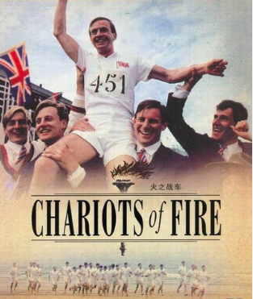
火的戰車
奮鬥與安息

Slide 2
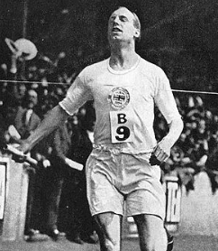
Eric Liddell為神奔跑
1902年出生於天津。宣教士的孩子
體育明星，基督精兵
“我知道神給我的使命”
“當我奔跑時，我感受到祂的喜悅”
Notes:
當你支持的運動員取勝時，你會感到巨大的喜悦。但它可以持续多久？你回家可能晚饭考胡了，你可能还没有找到工作。在生活的现实面前，偶像的胜利，别人的言语能有多大力量？我没有跑步取胜的秘诀，每个人必须跑他自己的比赛。坚持到底的力量从何而来？从里面。圣经说天国在你里面。耶稣说真心寻求我的人，一定能找到我。把你的生命放在耶稣的爱当中，这是你跑步不偏离的方法。
We are all missionaries. Wherever we go we either bring people nearer to Christ or we repel them from Christ.
You will know as much of God, and only as much of God, as you are willing to put into practice.
我们中的许多人在生活中错过了一些东西，因为我们在追求次好的选择
since I have been a young lad, I have had my eyes on a different prize. You see, each one of us is in a greater race than any I have run in Paris, and this race ends when God gives out the medals

Slide 3
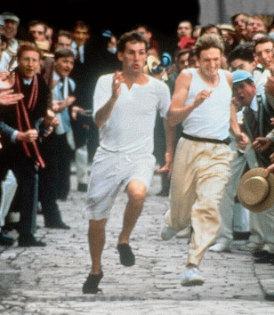
Harold Abrahams的奮鬥
1899年出生于一个犹太银行家家庭
1919进入剑桥。史上第一个完成三一庭院赛跑。
英国最佳短跑选手，但输给了Liddell
聘请职业教练。
胜利是一种反抗, 一個證明

Slide 4
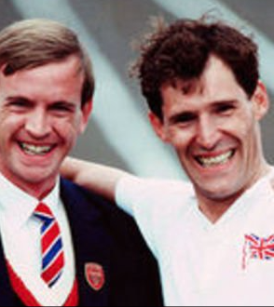
1924巴黎奥运会
Liddell弃赛百米
“参赛违反了神的律法。我没有选择”
Abrahams百米夺冠
“发令枪响，我有10秒钟证明自己存在的意义”
Liddell四百米取胜
“那尊崇神的人，神亦尊崇他” --撒上2:30
Notes:
全英国的百姓都在看着你，我不确定他们会理解。我自己也不理解。我付出了全部，我的事工受了影响，我伤害了我深深在乎的人，都是为了能赢，因为我想，胜利可以带给神荣耀。 （那只是我想）
从我们认识的第一天，我在每个比赛中都击败你，我曾觉得我高你一等。那是我一生最大的误判。我羡慕你的知足。我24年的生命从没有感受过它，我一直在追求，但我都不知道我在追求什么。我害怕极了，我一直知道失败的恐怖，但现在我也害怕取胜。
我用了自己全部力量跑了前200米，靠神帮助，后200米我跑的更快。

Slide 5
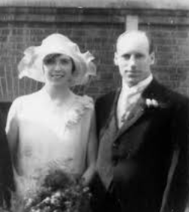
宣教士Liddell（李愛銳）
1925年來到中國
1932年按立為牧師
1934年結婚
1941年轉去鄉村宣教，服務窮人
1943年被關進日本集中營
1945年2月去世。最後遺言“完全順服”
Notes:
在基督教學校教科學，訓練學生；當地教會的主日學校長
醫院24小時排長隊
集中營裡人們結成小團體，自私自利，Liddell說服富人分享雞蛋，幫助老人，教孩子聖經，科學，組織體育比賽。放棄交換戰俘的機會。獄友Gilkey, 後來成為著名神學家：他的樂觀，熱情，對生活的熱愛，很少有人見過聖人，他是我見過最接近的一位。

Slide 6
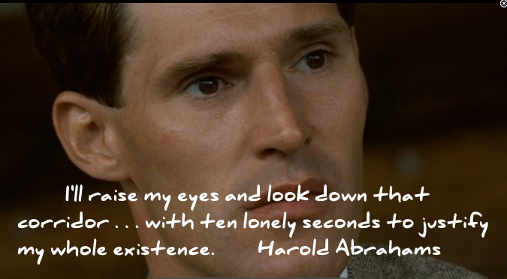
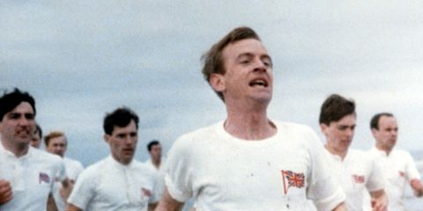
奮鬥與安息
重担得脱，心得释放
耶稣说：我的担子是轻省的
工作背后的工作
神的儿女的身份是神赐予的，不是赢得的；人的价值无关于天赋，能力，成就，而只取决于我们的创造主在我们身上倾注了多少的爱
Notes:
Abrahams需要金牌来证明自己存在的意义，Liddell不需要金牌来证明任何东西。Abrahams在休息的时候也是紧张的，Liddell在全力奔跑的时候也是放松的。为什么会有这样的分别？***因为在我们一切工作的背后还有一个工作 -- 自我证明自我拯救。我们要证明给神看, 给世人看，尤其要给自己看，我是个好人，我有能力，有价值，有尊严。是这个工作让人们得不到休息。在人们顺利成功时，很难不骄傲不轻视别人，也许我们可以不把傲慢表现出来伤害别人，但内心里很难去除骄傲轻视, 因为在这个世界上价值是在比较中确定的；在网上被转发最多的常常是那些令人愤慨令人鄙视的消息，一个原因就是人们需要这些坏人，坏人在那里让我们在比较中获得优越感；而人们在逆境失败时，很难不焦虑抑郁，因为失去的不只是工作和收入，还有自己的身份，以至于存在的意义。***在这里，我们可以了解耶稣说我的担子是轻省的的意思。耶稣替我们完成了工作背后的工作，挪去了重担背后的那个重担。我们不需要靠表现来建立自己的价值，来赢得一个身份。神儿女的身份不是我们挣来的，是神的恩典。而我们的价值来自于神倾注在我们身上的爱。就像小孩子们的玩具。Mac（为这个不值钱的玩具我们全家这样大费周章，可是没有人觉得这有什么不寻常的。Mac很重要，它值得我们这样做）玩具的价值和它的材料，做工，性能没有任何关系，而完全取决于孩子有多喜欢它，在它身上倾注了多少爱。同样，我们的价值也与我们的天分，能力，成就无关，而只取决于我们的创造主在我们身上倾注了多少的爱。我知道我很重要，很有价值因为造天地的主为了挽救我甘愿去死。在这样的爱里，我们就可以像圣经里说的：四面受敌却不被困住，心里作难却不至失望，遭逼迫却不被丢弃，打倒了却不至死亡。眼前这至暂至轻的苦楚，要为我们成就极重无比永远的荣耀。

